Slide 1
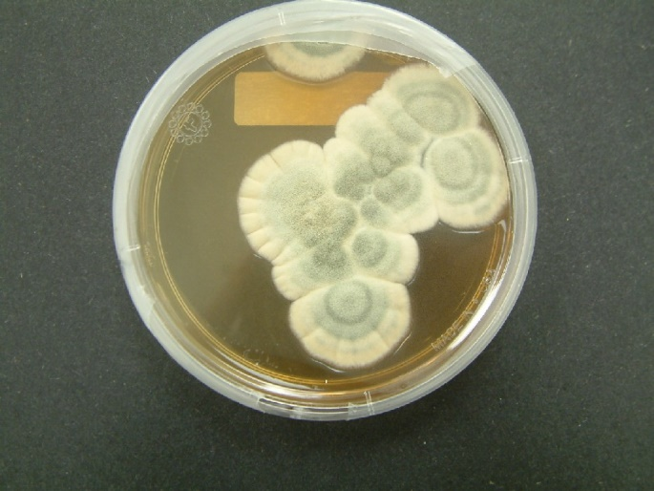
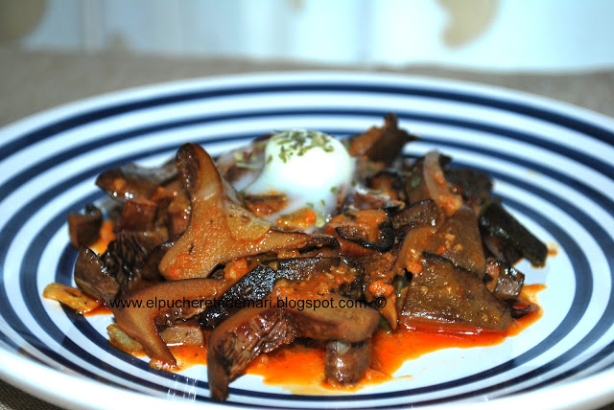
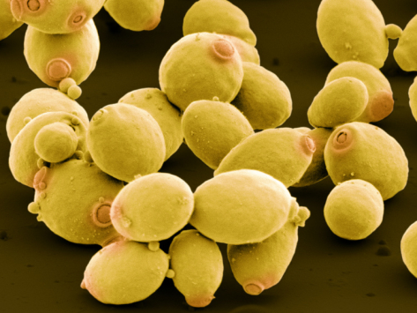
OS FUNGOS
O reino “fungi” é un dos 5 reinos nos que se dividen os seres vivos.
Polo tanto, os fungos non son vexetais, xa que non son capaces de fabricar o seu propio alimento e tampouco realizan a fotosíntese.
Aínda que che poida parecer que tódolos fungos son iguais, non é así.
Os fungos poden ser comestibles, como algúns cogomelos; outros utilizámolos na preparación de alimentos como o pan, viño ou a cervexa e otros serven para facer mediciñas.

Slide 2
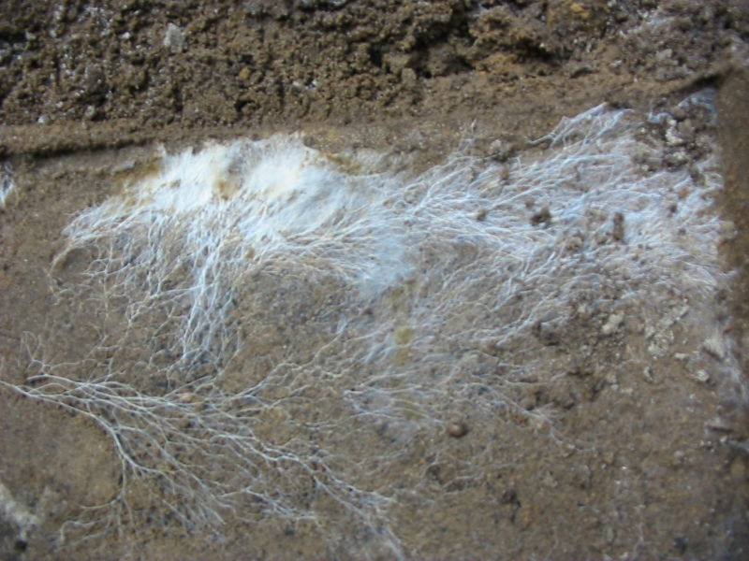
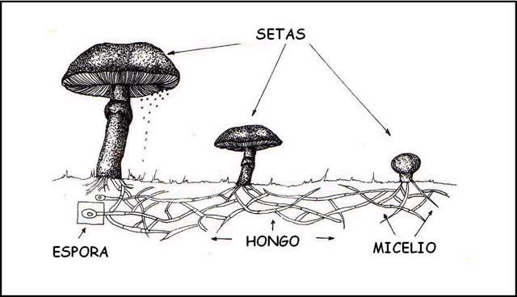
1.-FUNGOS: OS COGOMELOS
Os cogomelos son un tipo de fungos comestibles, pero…¡Ollo!, non todos.
En realidade os cogomelos son os órganos sexuais dos fungos que saen ao exterior para reproducirse.
Nós habitualmente non vemos o fungo enteiro porque están baixo terra.

Slide 3
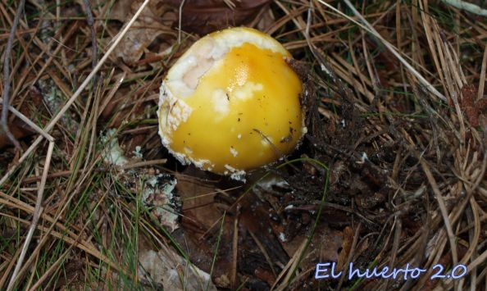
1.-FUNGOS: OS COGOMELOS
De súpeto, da noite á mañá, aparecen no chan da fraga sen que ninguén comprenda de onde veñen; non lle vemos aparentemente nin raíces nin sementes e…tan pronto como chegan, vanse sen deixar o menor rastro.

Slide 4
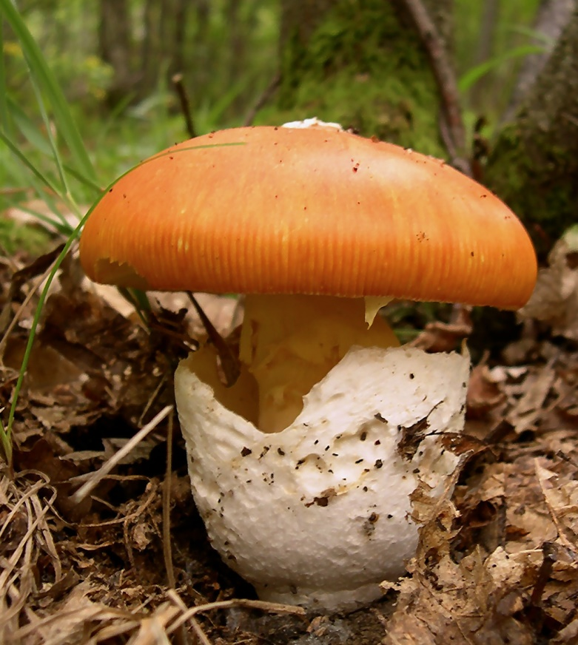
1.-FUNGOS: OS COGOMELOS COMESTIBLES.
PARA ALIMENTARNOS.
Os seres humanos comemos os fungos porque nos aportan vitaminas e proteínas e, se che gustan, resultan deliciosos, por exemplo as máis ricas:
1.- AMANITA CAESÁREA:
É a raíña dos cogomelos e está considerada polos afecionados como un prato exquisito. O seu nome procede da época dos emperadores romanos, os césares romanos, para quen este cogomelo era o preferido.

Slide 5
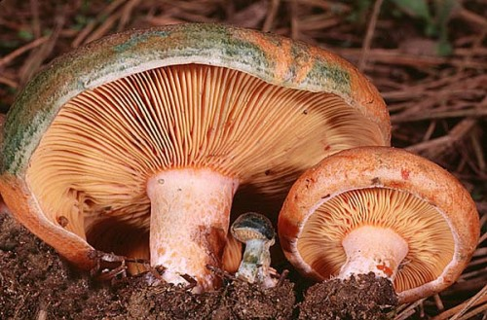
1.-FUNGOS: OS COGOMELOS COMESTIBLES
2.- LACTARIUS DELICIOSUS.
Tamén se coñece como Níscalo.
Aparece en outono ou a principios do inverno.
Prefire,para nacer, os piñeirais, sobre todo nos máis xoves.
Aconséllase cociñalo á plancha e é un dos cogomelos máis buscados,

Slide 6
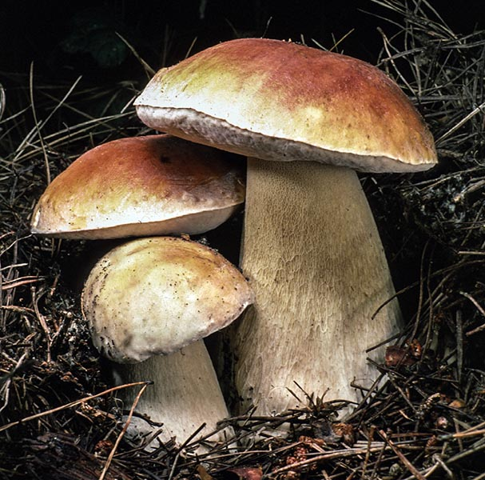
1.-FUNGOS: OS COGOMELOS COMESTIBLES
3.- BOLETUS EDULIS:
Tamén se coñece como cogomelo “cabaza”.
Nace en fragas de frondosas (carballos e castiñeiros)e coníferas (piñeiros e abetos).
É considerado como de excelente calidade.
Poden ser preparados de diferentes xeitos: en ensaladas , ao “ajillo”, con pasta ou guisados.

Slide 7
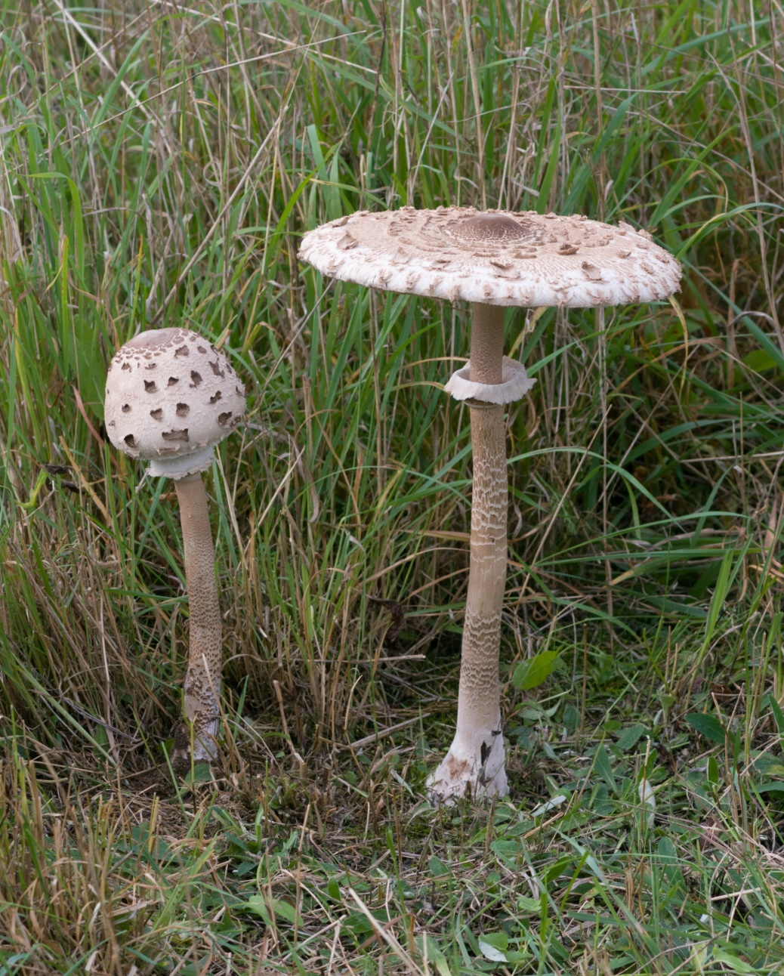
1.-FUNGOS: OS COGOMELOS COMESTIBLES.
4.- MACROLEPIOTA PROCERA.
Tamén é coñecida como cogordo, choupín, chouparro, patamela,…
É o cogomelo máis coñecido nas fragas galegas.
É máis apreciado o cogomelo xoven co sombreiro antes de abrirse, o “choupín”.
É moi sabroso rebozado con ovo e fariña, mais tamén é delicioso á brasa cun pouco aceite e sal.

Slide 8
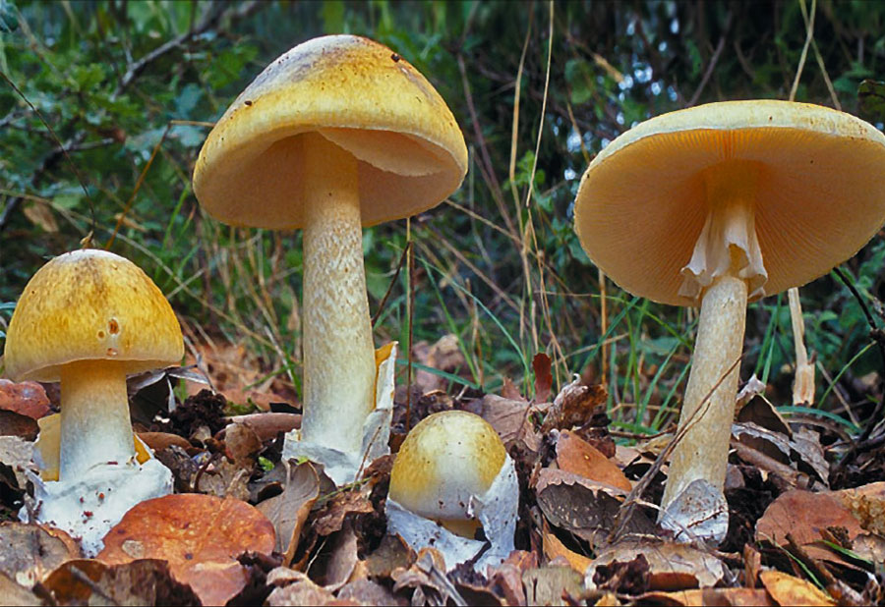
2.-FUNGOS: OS COGOMELOS MORTAIS.
Antes de recoller un cogomelo, deberías coñecelo e…! NUNCA! probalo sen identificalo ben.
1.-AMANITA PHALLOIDES.
É un dos cogomelos que máis mortes producen cada ano, polo que é necesario identificalo correctamente.
O envelenamento que produce non é inmediato, senón que os síntomas aparecen ás 6 ou 12 horas. Destrúe órganos como o fígado ou os riles.
Hai que ir inmediatamente ao hospital cunha mostra do cogomelo, se a tés.

Slide 9
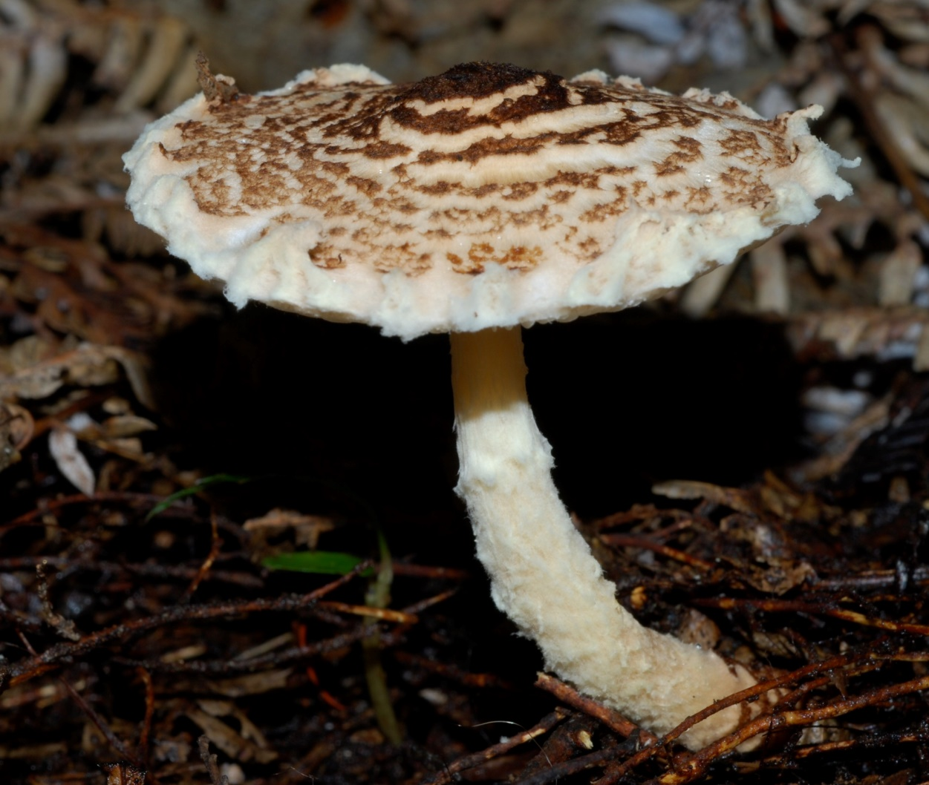
2.-FUNGOS: OS COGOMELOS MORTAIS.
2.- LEPIOTA BRUNEOINCARNATA.
É un dos cogomelos tóxicos máis fáciles de confundir.
Parécese moito a un cogomelo moi sabroso, a Macrolepiota Procera.
É tan tóxico como a Amanita Phalloides.
Unha vez inxerido comeza a producir danos irreversibles en órganos vitais: fígado e riles.
Acudir ao hospital de inmediato dicindo que cogomelo se inxeriu.

Slide 10
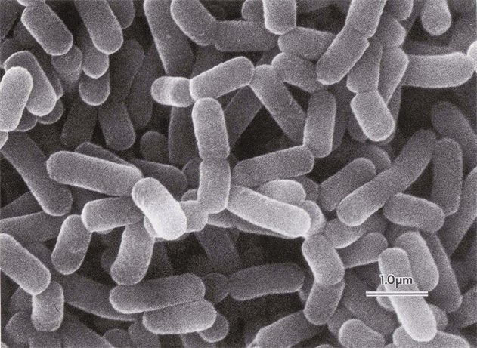
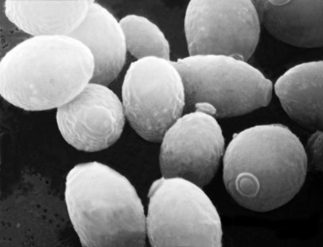
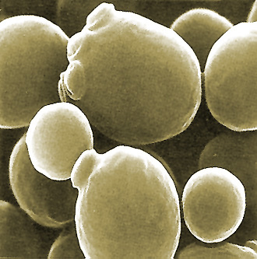
3.-FUNGOS: AS LEVADURAS
Os fungos microcópicos axudaron dende a antigüidade ao ser humano para elaborar alimentos e bebidas como queixos, iogures, viño cervexas, pan,…

Slide 11
4.-FUNGOS: FUNGOS MEDICINAIS.
Seguramente que alguna vez que estiveches enfermo o pediatra recetouche un antibiótico.
Pois que saibas que un fungo, o Penicillium Notatum, a penicilina, é un antibiótico capaz de curar moitas enfermidades.
Foi o primeiro antibiótico da historia da humanidade e o seu descubrimento revolucionou a medicina.
Moitas enfermidades causadas por bacterias que ata entón eran incurables e mortais, foron curadas gracias a este fungo.
O seu decubridor, Alexander Fleming, recibiu o Nobel de medicina en 1945.

Slide 12
CONCURSO SOBRE FUNGOS
1ª.- Os fungos teñen o mesmo aspecto que os vexetais, pero…
A) Son plantas ananas que aparecen no outono.
B) Son seres vivos pertencentes a outro reino: O Fungi.
C)Son seres inertes porque non teñen follas.
2ª.- Os cogomelos son en realidade:
A) Como as flores nas plantas, é dicir, os seu órgano sexual.
B) As raíces do fungo cando sobresaen ao exterior.
C) Froitos das árbores que cairon ao chan.

Slide 13
CONCURSO SOBRE FUNGOS
3ª.- O fungos para o ser humano…
A) Só serven para adornar as fragas no outono.
B) Proporciónannos alimentos, mediciñas e levaduras.
C) Só serven para comer os comestibles.
4ª.- Se non coñecemos un cogomelo:
A) Non importa, sería moi mala sorte que fose velenoso.
B) Se son de color vermello ou amarelo son velenosos.
C)Mellor deixalo na natureza e coller só as especies coñecidas.

Slide 14
CONCURSO SOBRE FUNGOS
5ª.-Que significa que fungos son organismos descompoñedores?
A) Que destrúen todo o que se atopa ao seu carón.
B) Que transforman a materia orgánica morta en materia inorgánica (sales minerais).
C) Que se descompoñen ao morreren.
6ª.- Un tipo de fungos, as levaduras, axudaron dende moi antigo ao ser humano:
A) Dándolle vexetais no outono.
B) Axudádoo na obtención de viño, cervexa, vinagre, queixo, pan, iogures,…
C) Na obtención do mel, polen e outros produtos.

Slide 15
CONCURSO SOBRE FUNGOS
7ª.- Grazas ao descubrimento dun fungo, o penicilium notatum, a ciencia foi capaz de:
A) Elaborar unha serie de receitas culinarias moi sabrosas.
B) Crear un antibiótico que curou moitas enfermidades.
C) Descubrir cales son os cogomelos velenosos e os comestibles.
8ª.- O científico descubridor da penicilina foi:
A) Un buscador de cogomelos.
B) O Doutor Alexander Fleming, premio Nobel de mediciña no 1945.
C) O Doutor Gachet.

